Slide 1


Mecanismos de Participación Ciudadana en Morelos
Ley de Participación Ciudadana para el Estado de Morelos, 2026.

Slide 2
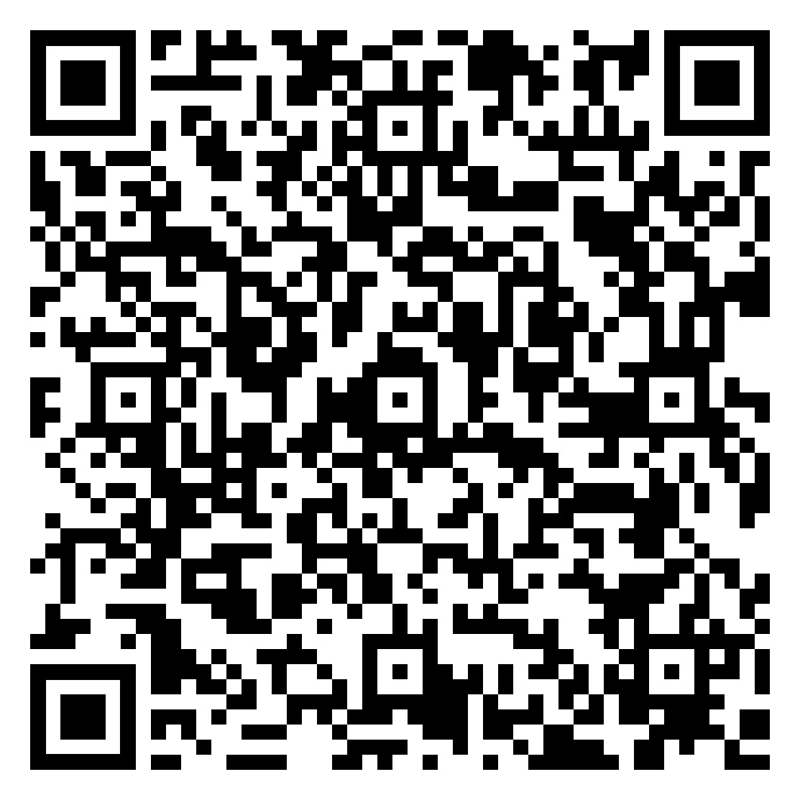
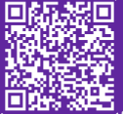
MARCO JURÍDICO APLICABLE
CONSTITUCIÓN POLÍTICA DE LOS ESTADOS UNIDOS MEXICANOS:
  Artículo 26.
  Artículo 35.
2. CONSTITUCIÓN POLÍTICA DEL ESTADO LIBRE Y SOBERANO DE MORELOS (CPELSM):
  Artículo 19 Bis.
  Artículo 23, fracción V, numeral 9.
3. LEY DE PARTICIPACIÓN CIUDADANA DEL ESTADO DE MORELOS:
Artículos 2, 3, 6.
4. REGLAMENTO DE LA LEY DE PARTICIPACIÓN CIUDADANA DEL ESTADO DE MORELOS.

Slide 3




Definición Mecanismos
Conjunto de procesos mediante los cuales la ciudadanía, ejerce su derecho a incidir, participar y evaluar, individual o colectivamente, el proceso de toma de decisiones públicas, en la formulación, ejecución y evaluación de las políticas, programas y actos de gobierno estatal y municipal.

Slide 4
Participación Ciudadana
Es un proceso de construcción colectiva, activa y constante en el cual la ciudadanía se involucra en la toma de decisiones, la vigilancia de la gestión pública y el uso de mecanismos de democracia.

Slide 5
1
Impulsa el contacto y la colaboración directa entre ciudadanía-autoridad.
Finalidad de la PC
Mayor organización y participación de la ciudadanía.
2
3
Consolida la democracia representativa y fomenta la democracia participativa.

Slide 6




AUTORIDADES EN MATERIA DE PARTICIPACIÓN CIUDADANA
Congreso del Estado
IMIPE*
IMPEPAC
TEEM
**Nota: Mediante Decreto 1105 publicado en el Periódico “Tierra y Libertad”, de fecha 27 de enero 2026, se formalizó la extinción del Instituto Morelense de Información Pública y Estadística (IMIPE)

Slide 7

Papel del IMPEPAC
Autoridad en materia electoral y de participación ciudadana.
Autónomo en su funcionamiento.
Calificar la procedencia o improcedencia de las solicitudes de mecanismos de participación ciudadana.
Preparar, organizar, desarrollar y realizar el cómputo de los votos y declaración de resultados de los mecanismos de participación ciudadana que correspondan.

Slide 8
MECANISMOS DE PARTICIPACIÓN CIUDADANA EN MORELOS
Artículo 19 Bis de la Constitución Local
Plebiscito
Referéndum
Consulta Ciudadana
Colaboración Ciudadana
Asamblea Ciudadana
Iniciativa Popular
Rendición de Cuentas
Audiencia Pública
Cabildo Abierto
Congreso Abierto
Presupuesto Participativo
Difusión Pública
Red de Contraloría
Gobierno Abierto
1
2
3
4
5
6
7
8
9
10
11
12
13
14

Slide 9



estatal y municipal*
Plebiscito
OBJETO DEL PLEBISCITO
¿DE QUIÉN?
CONSULTAR A LA CIUDADANÍA SOBRE SU APROBACIÓN O RECHAZO
Poder Ejecutivo
Congreso del Estado
Ayuntamientos
*Ámbito de aplicación
ACTOS O DECISIONES TRASCENDENTALES PARA LA VIDA PÚBLICA Y EL INTERÉS SOCIAL
DE MANERA PREVIA A SU EJECUCIÓN
Artículos 16-28 LPCEM

Slide 10
Requisitos:
Plebiscito
¿Quiénes pueden solicitar su aplicación?
  Entre otros:
  La descripción del acto o decisión que se someterá a Plebiscito.
  Las razones y fundamentos por las cuales el acto se considera trascendentes para la vida pública del estado o municipio.
  La propuesta de consulta o pregunta a realizar.
  El 1% de la ciudadanía inscrita en la Lista Nominal de Electores del estado o municipio correspondiente.
  La persona titular del Poder Ejecutivo.
  Congreso del Estado, a solicitud de uno de sus grupos o fracciones parlamentarias, y por acuerdo de mayoría calificada del Pleno.
  Los Ayuntamientos, por acuerdo de mayoría calificada de los integrantes del Cabildo.
¿Ante quién se presenta?

Slide 11

estatal y municipal*
Referéndum
OBJETO DEL REFERÉNDUM
¿DE QUIÉN?
PROCESO QUE EVIDENCIE LA APROBACIÓN O RECHAZO DE LA CIUDADANÍA
Congreso del Estado
Ayuntamientos
*Ámbito de aplicación
CREACIÓN, REFORMA, DEROGACIÓN O ABROGACIÓN DE LEYES, DECRETOS Y REGLAMENTOS
TRASCENDENTES PARA LA VIDA PÚBLICA DEL ESTADO O MUNICIPIO
Artículos 29-41 LPCEM

Slide 12
Requisitos:
Referéndum
¿Quiénes pueden solicitar su aplicación?
  Entre otros:
  El decreto, ley, reglamento o disposición de carácter general que se pretende someter a Referéndum.
  La autoridad o autoridades de las que emana.
  Las razones y fundamentos por las cuales se considera de interés público y general para el estado o municipio.
  La propuesta de consulta o pregunta a realizar.
  El 1% de la ciudadanía inscrita en la Lista Nominal de Electores del estado o municipio correspondiente.
  La persona titular del Poder Ejecutivo.
  Congreso del Estado, por acuerdo de mayoría calificada del Pleno.
  Los Ayuntamientos, por acuerdo de mayoría calificada de los integrantes del Cabildo.
  *Constitución Local: 5% de la ciudadanía inscrita en la Lista Nominal de Electores de al menos 19 municipios del estado*
¿Ante quién se presenta?

Slide 13

estatal y municipal*
Iniciativa Popular
OBJETO DE LA INICIATIVA POPULAR
¿ANTE QUÉ AUTORIDAD?
PRESENTAR PROPUESTAS PARA CREAR, REFORMAR, MODIFICAR, ADICIONAR, ABROGAR O DEROGAR
Congreso del Estado
Ayuntamientos
*Ámbito de aplicación
LA CONSTITUCIÓN LOCAL, LEYES, DECRETOS, REGLAMENTOS Y NORMAS ADMINISTRATIVAS DE CARÁCTER GENERAL
LEGISLACIÓN VIGENTE EN EL ESTADO DE MORELOS
Artículos 59-68 LPCEM

Slide 14
Requisitos:
Iniciativa Popular
¿Quiénes pueden solicitar su aplicación?
  La ciudadanía inscrita en la Lista Nominal de Electores del estado o municipio que corresponda, conforme a la siguiente tabla*:
  Entre otros:
  Las razones y fundamentos de la Iniciativa Popular.
  En los casos específicos de creación, reforma, modificación, adición, etcétera, la propuesta o sugerencia del articulado que cumpla con los principios básicos de técnica jurídica.
  Nombrar hasta tres representantes comunes de la ciudadanía solicitante.
  Presentar la solicitud en los formatos SOL-IP-CONGRESO o SOL-IP-AYTO, según corresponda.
Número de Ciudadanos inscritos en la Lista Nominal de Electores | % de Lista Nominal para Inicio | % de Lista Nominal para Validación
De 1 a 10,000 ciudadanos | 1% | 2%
De 10,001 a 40,000 ciudadanos | 0.9% | 1.8%
De 40,001 a 100,000 ciudadanos | 0.8% | 1.6%
De 100,001 a 200,000 ciudadanos | 0.7% | 1.4%
De 200,001 a 350,000 ciudadanos | 0.6% | 1.2%
*Tabla 1: Porcentajes establecidos en los artículos 60 y 61 de la LPCEM.

Slide 15


Consulta Ciudadana
OBJETO DE LA CONSULTA CIUDADANA
¿QUÉ AUTORIDADES?
EL PODER EJECUTIVO, EL CONGRESO DEL ESTADO, LOS AYUNTAMIENTOS, DE MANERA INDIVIDUAL O CONJUNTA
Poder Ejecutivo
Congreso del Estado
Ayuntamientos
Artículos 69-78 LPCEM
SOMETEN A CONSIDERACIÓN DE LA CIUDADANÍA CUALQUIER TEMA DE IMPACTO TRASCENDENTAL Y TERRITORIAL EN EL ESTADO
*Estado
*Uno o varios municipios
*Colonias y Poblados
*Grupos sociales organizados

Slide 16
Requisitos de la Convocatoria:
Consulta Ciudadana
¿A quién va dirigida?
  A la ciudadanía del estado de Morelos.
  A la ciudadanía de uno o varios municipios.
  A la ciudadanía de una o varias Colonias o Pablados.
  Grupos sociales en los ámbitos territoriales antes mencionados organizados por su actividad económica, profesional, ejidal, agraria, industrial, sectores sindicales, entre otros.
  Entre otros:
  Autoridad o autoridades que convocan a Consulta Ciudadana.
  La descripción específica del acto que se propone consultar.
  Las razones y fundamentos por las cuales se considera de interés público y general en la demarcación territorial.
  Ámbito de aplicación de la Consulta
  El método o instrumento de Consulta.

Slide 17

¿Quién puede participar?
Consulta Ciudadana
¿Hasta cuándo se puede llevar a cabo?
Hasta 90 días naturales previos a la fecha en que inicien los procesos electorales locales.
La ciudadanía que cuente con credencial para votar vigente correspondiente al ámbito territorial de aplicación de la Consulta Ciudadana.
La ciudadanía que exhiba copia certificada de la resolución emitida por el órgano jurisdiccional competente mediante la cual se les reconoce el derecho a ejercer su voto.

Slide 18



Colaboración Ciudadana
OBJETO DE LA COLABORACIÓN CIUDADANA
¿QUIÉNES?
LA CIUDADANÍA DEL ESTADO O DE LOS MUNICIPIOS, DE MANERA INDIVIDUAL O COLECTIVA COLABORA
Dependencias de Gobierno Estatal y Municipal
Ciudadanía
Artículos 79-85 LPCEM
CON DEPENDENCIAS DE GOBIERNO DEL ESTADO Y/O DE LOS AYUNTAMIENTOS
PARA LA EJECUCIÓN DE PROYECTOS PÚBLICOS, APORTANDO RECURSOS O TRABAJO PERSONAL

Slide 19
Especificaciones
Colaboración Ciudadana
Requisitos:
  Entre otros:
  Presentar de manera formal y por escrito los objetivos, alcances y características del proyecto a ejecutar.
  El tipo o forma de aportación/colaboración que ofrece la ciudadanía solicitante.
  Nombre completo de la ciudadanía solicitante, o en su caso, de los representantes comunes.
  Número telefónico, domicilio y correo electrónico para oír y recibir notificaciones.
  Autoridad o autoridades y la ciudadanía firmarán un convenio, teniendo como testigo al Instituto.
  El mecanismo, por excepción, únicamente podrá llevarse a cabo fuera de proceso electoral.

Slide 20
Rendición de Cuentas
OBJETO DE LA RENDICIÓN DE CUENTAS
¿QUIÉNES?
  Poder Ejecutivo
  Poder Legislativo
  Poder Judicial
  Ayuntamientos
  Órganos Autónomos
  Organismos desconcentrados y descentralizados
DERECHO DE LA CIUDADANÍA A SOLICITAR Y RECIBIR DE AUTORIDADES ESTATALES Y MUNICIPALES
LAS AUTORIDADES DEBERÁN DISEÑAR E IMPLEMENTAR EN SUS PÁGINAS OFICIALES UN APARTADO DIGITAL DE RENDICIÓN DE CUENTAS
INFORMES GENERALES Y ESPECÍFICOS ACERCA DE SU GESTIÓN
PARA EVALUAR SU ACTUACIÓN BAJO LOS CRITERIOS DE EFICIENCIA Y EFICACIA
Artículos 86-90 LPCEM

Slide 21
¿Quién?
Rendición de Cuentas
Solicitudes de rendición de cuentas
Las autoridades y entes públicos NO contemplen en sus páginas oficiales un apartado específico de rendición de cuentas.
Ciudadanía
Solicitud formal y por escrito ante la autoridad o ente público correspondiente.
¿Cuándo?
Las documentales publicadas en el apartado específico de sus páginas oficiales NO sean accesibles para su consulta.
*Informes generales y específicos acerca de su gestión.*

Slide 22
Audiencia Pública
OBJETO DE LA AUDIENCIA PÚBLICA
¿QUÉ AUTORIDADES?
QUE LA CIUDADANÍA MEDIANTE EL DIÁLOGO CON FUNCIONARIOS DEL PODER EJECUTIVO, LEGISLATIVO Y LOS MUNICIPIOS DEL ESTADO SOLICITE INFORMACIÓN O PROPUESTAS DE ACCIONES.
Poder Ejecutivo
Congreso del Estado
Ayuntamientos
Artículos 91-100 LPCEM
PROPONER ACCIONES, ADOPTAR ACUERDOS, EVALUAR EL CUMPLIMIENTO DE PROGRAMAS, SOLICITAR INFORMACIÓN, ENTRE OTRAS
ESPACIO DELIBERATIVO

Slide 23
Requisitos:
Audiencia Pública
¿Quiénes pueden solicitar su aplicación?
  Entre otros:
  Establecer el asunto específico de interés general.
  Autoridad o autoridades cuya comparecencia se solicita conforme al nivel y orden de gobierno.
  Designar hasta 10 voceros representantes de la ciudadanía.
  El IMPEPAC deberá emitir la Convocatoria Pública.
  El 1% de la ciudadanía inscrita en la Lista Nominal de Electores de la demarcación territorial, conforme al orden y nivel de gobierno:
    Estado;
    Municipio;
    Colonia o Poblado.
¿Ante quién se presenta?

Slide 24
Requisitos de la Convocatoria:
Audiencia Pública
  Descripción del acto o asunto motivo de la Audiencia Pública.
  Autoridad o autoridades citadas a comparecer.
  La lista de las personas voceras representantes de la ciudadanía.
  Orden y ámbito territorial de aplicación de la Audiencia Pública.
  Fecha, hora y lugar donde se realizará la Audiencia Publica.

Slide 25
Cabildo Abierto
OBJETO DEL CABILDO ABIERTO
¿QUIÉNES?
TODAS LAS INQUIETUDES PLANTEADAS POR LA CIUDADANÍA SERÁN ABORDADAS Y DISCUTIDAS EN LA SESIÓN
SESIÓN PÚBLICA Y ABIERTA QUE CELEBRAN LOS AYUNTAMIENTOS EN TÉRMINOS DE LA LEY ORGÁNICA MUNICIPAL
Ayuntamientos
Ciudadanía
Artículo 101 LPCEM
LOS HABITANTES SON INFORMADOS DE LAS ACCIONES DE GOBIERNO Y PARTICIPAN DE VIVA VOZ
CIUDADANÍA-INTEGRANTES DEL AYUNTAMIENTO

Slide 26

¿Cómo se determina la calendarización?
Cabildo Abierto
Las sesiones son públicas y se llevarán a cabo la última semana de cada mes, en sede oficial y de manera itinerante en Colonias y Poblados del municipio.
¿Cuándo se realiza?
El calendario anual es aprobado, y en su caso, modificado mediante Acuerdo del propio Cabildo; debiendo notificar al Instituto tales aspectos en el formato CAL-CABI.
A las sesiones se convocará a la ciudadanía y podrá invitarse a representantes de los Poderes del Estado, de la Federación y servidores públicos municipales.
¿Quién puede asistir?

Slide 27
Congreso Abierto
OBJETO DEL CONGRESO ABIERTO
¿QUIÉNES?
EL PLENO DEL CONGRESO AGENDA DENTRO DE LOS PUNTOS DEL ORDEN DEL DÍA DE LA SESIÓN, LOS ASUNTOS REGISTRADOS EN TIEMPO Y FORMA POR LA CIUDADANÍA MORELENSE
Congreso del Estado
Ciudadanía
PARA PARTICIPAR DE MANERA ACTIVA
*TRATAR ASUNTOS DE INTERÉS GENERAL
*ASUNTOS RELACIONADOS CON LA LEGISLACIÓN EN MATERIA DE D.D H.H. Y REFORMAS A LA CONSTITUCIÓN LOCAL
Artículos 102-103 LPCEM

Slide 28
Congreso Abierto
¿Quiénes pueden solicitar su aplicación?
¿Ante quién se presenta?
  El 1% de la ciudadanía inscrita en la Lista Nominal de Electores del Estado.
  Representantes de los sectores que concurran en el desarrollo de actividades industriales, comerciales, de prestación de servicios y demás grupos sociales organizados en el estado.
Congreso del Estado

Slide 29
Congreso Abierto
Requisitos:
  Para representantes de sectores y grupos organizados en el estado:
  La solicitud se realiza mediante oficio, a través de su representación legal.
  Denominación del grupo, asociación u organización solicitante.
  La exposición de motivos y el asunto de interés público a tratar.
  Los antecedentes que sustenten la problemática o el tema de relevancia.
  La propuesta de solución o acción legislativa.
  Para el 1% de la ciudadanía inscrita en la LNE:
  Designar a un representante común y señalar domicilio para oír y recibir notificaciones en la ciudad de Cuernavaca.
  La exposición de motivos y el asunto de interés público a tratar.
  Los antecedentes que sustenten la problemática o el tema de relevancia.
  La propuesta de solución o acción legislativa.

Slide 30
Asamblea Ciudadana
OBJETO DE LA ASAMBLEA CIUDADANA
¿QUIÉNES?
AYUNTAMIENTO- HABITANTES DE COLONIAS/COMUNIDADES RECONOCIDAS POR EL BANDO DE POLICÍA Y BUEN GOBIERNO
MECANISMO DE DEMOCRACIA DELIBERATIVA, PÚBLICO, ABIERTO Y PERMANENTE
Ayuntamientos
Ciudadanía
*Mediante Convocatoria Pública de los Ayuntamientos*
INFORMACIÓN, ANÁLISIS, CONSULTA Y DELIBERACIÓN NO VINCULANTE
ASUNTOS DE CARÁCTER COLECTIVO O COMUNITARIO
Artículo 104-114 LPCEM

Slide 31
¿Cómo se determina la calendarización?
Asamblea Ciudadana
De manera ordinara al menos una vez cada cuatro meses, en cada colonia o comunidad reconocida por el Bando de Policía y Buen Gobierno.
¿Cuándo se realiza?
El calendario anual es aprobado, y en su caso, modificado mediante Acuerdo del propio Cabildo; debiendo notificar al Instituto tales aspectos en el formato CAL-ASAM.
Sí, a solicitud de al menos cien ciudadanos residentes/habitantes en la colonia o comunidad, que se encuentren debidamente inscritos en la Lista Nominal.
¿Puede ser solicitada por la ciudadanía?

Slide 32
Difusión Pública
OBJETO DE LA DIFUSIÓN PÚBLICA
¿QUIÉNES?
PROGRAMA PERMANENTE DE DIFUSIÓN DEL PODER EJECUTIVO Y LOS AYUNTAMIENTOS A LOS HABITANTES
Poder Ejecutivo
Ayuntamientos
EN GENERAL SOBRE LEYES, DECRETOS, ACCIONES Y FUNCIONES RELATIVAS A SU ENCARGO
EN ESPECÍFICO SOBRE LA INTRODUCCIÓN DE OBRA PÚBLICA Y PRESTACIÓN DE SERVICIOS
Ciudadanía
Artículos 115-120 LPCEM

Slide 33
Red de Contraloría
OBJETO DE LA RED DE CONTRALORÍA
¿QUIÉN?
LA CIUDADANÍA INTERESADA, DE MANERA VOLUNTARIA, INDIVIDUAL O COLECTIVA (COLEGIOS O ASOCIACIONES CIVILES/PROFESIONISTAS)
DEL EJERCICIO DEL GASTO PÚBLICO ESTATAL Y MUNICIPAL
Ciudadanía
  Poder Ejecutivo
  Poder Legislativo
  Poder Judicial
  Ayuntamientos
  Órganos Autónomos
  Organismos desconcentrados y descentralizados
  Fideicomisos públicos
ASUMEN EL COMPROMISO DE MANERA HONORÍFICA
PARA SUPERVISAR Y GARANTIZAR LA TRANSPARENCIA, EFICACIA Y EFICIENCIA
Artículos 121-135 LPCEM

Slide 34
¿Durante cuánto tiempo?
Red De Contraloría
Inician en el mes de febrero de cada nuevo ejercicio fiscal, bajo previa Convocatoria Pública que emite el IMPEPAC.
¿Cuándo se realiza?
Las personas Auditoras Ciudadanas, ejercerán sus funciones únicamente durante el periodo del ejercicio fiscal que transcurra al momento de su designación.
Las personas que integren la Red de Contraloría NO tendrán el carácter de servidores públicos y se encontrarán impedidas para el desempeño de sus funciones en los casos que exista conflicto de interés.
¿Las personas Auditoras tienen el carácter de servidores públicos?

Slide 35
Gobierno Abierto
TRANSPARENCIA
INTEGRIDAD
RENDICIÓN DE CUENTAS
PARTICIPACIÓN CIUDADANA
OBJETO DEL GOBIERNO ABIERTO
PROMOVER Y FORTALECER
FORTALECER DE MANERA INTEGRAL LA PARTICIPACIÓN CIUDADANA EFECTIVA Y COLABORATIVA
  Poder Ejecutivo
  Poder Legislativo
  Poder Judicial
  Ayuntamientos
  Órganos Autónomos
  Organismos desconcentrados y descentralizados
ENTRE GOBIERNO, INSTITUCIONES, CIUDADANÍA Y SOCIEDAD CIVIL ORGANIZADA
GENERAR ESTRATEGIAS, INICIATIVAS CONJUNTAS Y LÍNEAS DE ACCIÓN ESPECÍFICAS EN EL ÁMBITO DE SUS RESPECTIVAS ATRIBUCIONES
Artículo 136 LPCEM

Slide 36
Presupuesto Participativo
LEY DE PRESUPUESTO PARTICIPATIVO
REGLAMENTO DE LA LEY DE PRESUPUESTO PARTICIPATIVO
REGLAMENTO DE ASAMBLEAS EN MATERIA DE PRESUPUESTO PARTICPATIVO DEL IMPEPAC
FINALIDAD DEL PRESUPUESTO PARTICIPATIVO
CONTRIBUIR DE MANERA EFECTIVA LA PARTICIPACIÓN CIUDADANA EN LOS PROCESOS DE APLICACIÓN, EJECUCIÓN Y SEGUIMIENTO DE LOS RECURSOS ASIGNADOS
IDENTIFICAR NECESIDADES DE LAS COMUNIDADES
  AUTORIDADES
  Persona titular de la Gubernatura
  Congreso del Estado
  COPLADEMOR
  IMPEPAC
  Ayuntamientos
  Asambleas Comunitarias.
GARANTIZAR LA PARTICIPACIÓN DE LOS HABITANTES DE LAS COMUNIDADES
FACILITAR LA GOBERNANZA Y GASTO PÚBLICO MEDIANTE LA COLABORACIÓN ENTRE LA CIUDADANIA

Slide 37
Banco de Información de Participación Ciudadana
(BIPAC)
¿Qué es?
Objetivo
Es una base de datos de información, relativa a los mecanismos de participación ciudadana, el cual será alimentado por los entes obligados en el Estado de Morelos al cumplimiento de los mismos.
Que las autoridades vinculadas a la observancia y cumplimiento de los mecanismos, cuenten con acceso a la información veraz y suficiente respecto de la implementación de los mecanismos previstos en la Constitución y en la Ley.
Estará a disposición de cualquier persona interesada en el tema en la página oficial del IMPEPAC.
  Cubrir los criterios de:
    Vigilancia;
    Seguimiento;
    Cumplimiento de los mecanismos de participación ciudadana.
Artículos 138-139 LPCEM

Slide 38
MEDIOS DE IMPUGNACIÓN
Los actos, resoluciones, declaratorias y omisiones de las autoridades estatales, municipales y del IMPEPAC que intervengan en los mecanismos de participación ciudadana, podrán ser impugnados ante el Tribunal Electoral del Estado de Morelos (TEEM).
CONFORME A LO PREVISTO EN EL LIBRO SÉPTIMO DEL CÓDIGO ELECTORAL LOCAL
-RECURSO DE RECONSIDERACIÓN
-JDC (JUICIO PARA LA PROTECCIÓN DE LOS DERECHOS POLÍTICO ELECTORALES)
Artículos 141-142 LPCEM

Slide 39

¡MUCHAS GRACIAS POR SU ATENCIÓN!
www.impepac.mx

